Slide 1
Mesenterium a peritoneum
Válek V.
Radiologická klinika FNB, pracoviště Bohunice

Slide 2
Anatomie dutiny břišní
Použitá literatura
Arenas, A.P., Sanchez, L.V., Albillos, J.M., Borruel, S.N., Roldán, J.R., Lozano, O.F.: Direct Dissemination of Pathologic Abdominal Processes through Perihepatic Ligaments: Identification with CT. RadioGraphics, 1994, 14, s. 515 - 527
Chou C.K., Mark C.W., Hou C.C., Chang J.M., Tzeng W.S.: CT of the Mesenteric Vascular Anatomy. Abdominal radiology. 1997, 22, s. 477 - 482.
DeMeo J.H., Fulcher A.S., Austin R.F.: Anatomic CT Demonstration of the Peritoneal Spaces, Ligaments and Mesenteries: Normal and Pathologic Processes. RadioGraphics, 1995, 15, s. 755 - 770
Oliphant M., Berne A.S., Meyers M.A.: The Subperitoneal Space of the Abdomen and Pelvis: Planes of Continuity. Amer. J. Roentgenol., 1996, 167, s. 1433 - 1439
Sompayrac S.W., Mindelzun R.E., Silverman P.M., Sze R.: The Greater Omentum. Amer. J. Roentgenol., 1997, 168, s. 683 - 687.
Gore, R.M., Levin, M.S., Laufer, I.: Textbook of gastrointestinal radiology, 1. vyd. Philadelphia, W.B.Sounders Company 1994, s. 2716
Meyers, M. A.: Dynamic radiology of the abdomen: normal and pathologic anatomy. New York, W. B. Saunders Company, 1988.

Slide 3
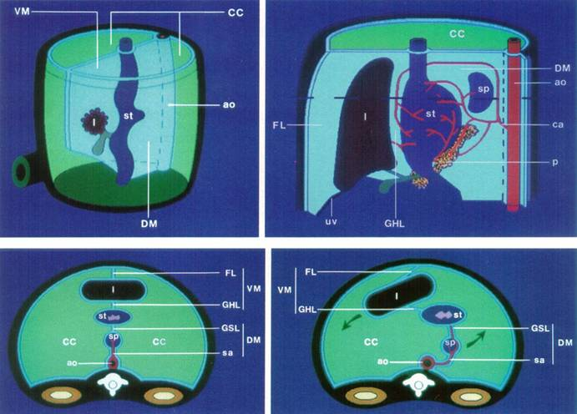
Anatomie dutiny břišní – vývoj peritonea
VM – mesenterium ventrale
FL – ligamentum falciforme
GHL – lig. gastrohepaticum
DM – mesenterium dorsale
GSL – lig. gastrosplenicum
sa – arteria lienalis
ao – aorta
l – játra
st – žaludek
sp – slezina
p – pancreas
ca – truncus coeliacus
CC – celomová dutina

Slide 4
Intraabdominální cesty šíření chorob
Retroperitoneum
Hematogenní (embolie)
Lymfatické
Přímé
Intraperitoneální rozsev
Peritoneální ligamenta a mesenteria
Peritoneální prostor

Slide 5
Anatomie dutiny břišní
Anatomicky lze dutinu břišní rozdělit
do několika „oddílů“
extraperitoneální prostor z něhož největší je prostor retroperitoneální
peritoneální dutina (peritoneáloní prostor)
„intrabdominální cesty“ – ligamenta (9)

Slide 6
Extraperitoneální prostor - retroperitoneum

Slide 7
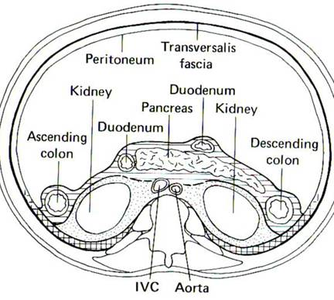
Retroperitoneální prostor
Perirenální prostor (obsahuje ledviny a nadledviny)
Přední pararenální prostor (slinivka břišní,
část dvanáctníku, vzestupný a sestupný tračník)
Zadní pararenální prostor

Slide 8
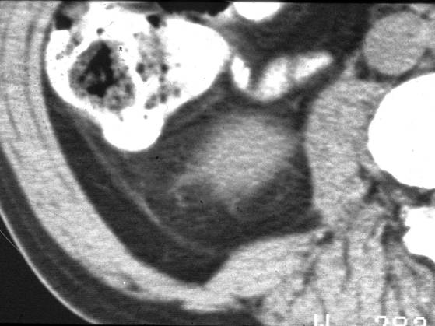
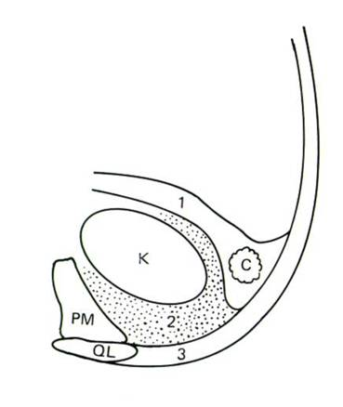
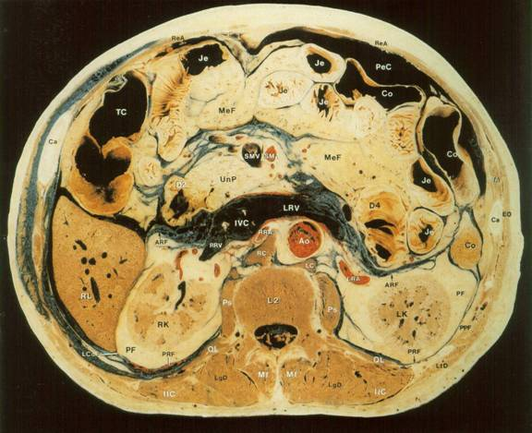
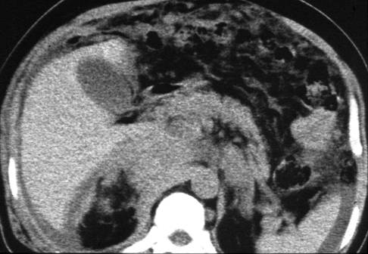
Notes:
Ao – aorta
IVC – v. cava inf.
SMV, SMA – a. et v. mesenterica sup.
LRA, LRV – a. et v. renalis sin.
RRA, RRV – a. et v. renalis dx.
PeC – peritoneální dutina
MeF – tuk v mesenteriu
D2 – pars descendens duodeni
D4 – pars ascendens duodeni
Je – jejunum
Co – colon
TC - colon transversum
UnP – processus uncinatus pancreatis
RL – pravý lalok jater
RK, LK – pravá a levá ledvina
ARF, PRF – fascia renalis ant. et post.
PF – pararenální tuk
Ca - costa
ReA – m. rectus abdominis
EO – m. obliquus externus abdominis
TA – m. transversus abdominis
RC, LC – diaphragma – crus dx. et sin.
Ps – m. psoas major
Ql – m. quadratus lumborum
Ml – mm. multifidi
LgD – m. longissimus thoracis
IlC – m. iliocostalis
LtD – m. latissimus dorsi

Slide 9
Peritoneální ligamenta =
itraabdominální cesty

Slide 10
Ligamenta
Dvouvrstevná řasa peritonea jiná než mesenterium + omentum
Spojuje jeden orgán s druhým (např. spleno-renální ligamentum) nebo orgán se stěnou břišní (např. lig. falciforme hepatis)

Slide 11
Mesenteria
= duplikatury peritonea odstupující ze zadní tělní stěny a fixující jednotlivé oddíly trávicí trubice. Patří sem mesenterium, mesoappendix, mesocolon transversum, mesosigmoideum a mesorectum (event. mesocolon ascendens).

Slide 12
Omentum
Mnohovrstevná řasa peritonea která se ze žaludku pokračuje na okolní orgány
Malé omentum (omentum minor) spojuje malou křivinu žaludku + proximální duodenum s játry
Velké omentum
- 4 vrstvy řas peritonea které visí z velké křiviny žaludku kaudálně
- Pokrývá transversum + většinu tenkého střeva
- Mobilní, břání šíření zánětů a tumorů v dutině břišní

Slide 13
Intraabdominální cesty šíření chorob
Gastrohep. lig.
Hepatoduodenal lig.
Duodenocolicum lig.
Gastrosplenic lig.
Spleorenal lig.
Omentum
Minus
+ Omentum
Majus =
Omentum
Gastrocolic. lig.
Mesocolon trans.
Mesenterium
Omentum majus

Slide 14
1. + 2. Omentum minus
Lig. hepatogastricum GHL + lig. hepatoduodenale HDL.
Lig.hepatoduonenale - od porta hepatis k duodenu přes D1/3, obsahuje v portae (vzadu), extrahepatální žlučovody (vpředu vpravo) a
a. hepatica propria (vpředu vlevo).
Tvoří přední okraj foramen epiploicum (Winslowi) – vstup do bursa omentalis.

Slide 15
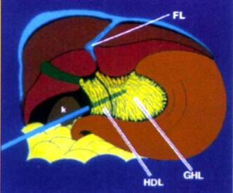
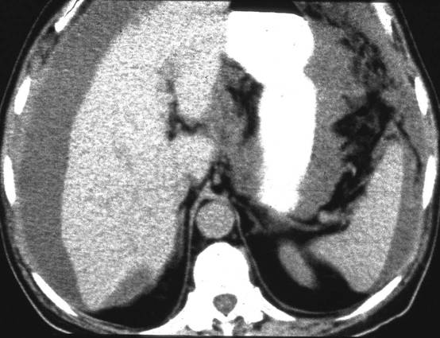
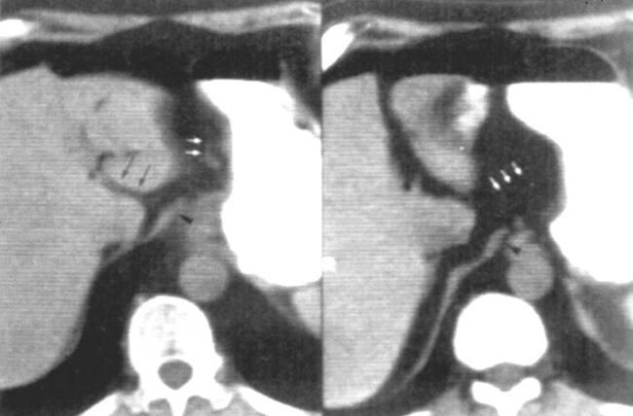
1. + 2. Omentum minus

Slide 16
1. Gastrohepatální lig.
Spojuje malou křivinu žaludku a játra:
z fisura lig. venosum
k porta hepatis
subperitoneální areolární fisura pokračuje s Glissonskou kapsulou (perivaskulární fibrózní kapsula)
Obsahuje levou a. gastrica, coronární žílu uzliny
Uzliny a žíly > 8 mm jsou abnormální

Slide 17
1. Gastrohepatální lig. - patologie
Varixy
Uzliny (metastázy)
Ca žaludku, ca jícnu, lymfom, ca prsu, ca plic, ca pankreatu
Přímé šíření ca žaludku

Slide 18
2. Hepatoduodenální lig.
Volný okraj gastrohepatálního lig.
z flexury mezi D1 – D2
k porta hepatis
Obsahuje „Glissonskou triádu“ – žlučovod, AH a VP, + uzliny
Foramen epiploicum (Winslovi) je za ním
Kritéria velikosti (uzliny, cévy) nejsou užitečná – normální uzliny až 20 mm!!!

Slide 19
2. Hepatoduodenální lig. - patologie
Lymfadenopatie
ategrádní z jater a nebo ca žlučových cest
retrográdní s uzlin okolo AMS (pankreas, tlusté střevo)
lymfom
Přímé šíření z okolích tumorů
žlučních, žlučovody, žaludek, játra, pankreas

Slide 20
2. Hepatoduodenální lig. - patologie
Zánětlivá onemocnění
komplikace cholecystitis
vředová choroba
Postižení žlučových cest
cysta choledochu, Mirizzi syndrom
Vaskulární choroby
varixy, trombóza VP, aneurysma AH, kavernózní transformace porty

Slide 21
3. Lig. duodenocolicum
spojuje vzestupný tračník a D2-D3.
Toto ligamentum v CT obraze v podstatě nelze identifikovat, ale může být místem, kde nalézáme vnitřní hernie.

Slide 22
Intraabdominální cesty šíření chorob
Gastrohep. lig.
Hepatoduodenal lig.
Duodenocolicum lig.
Gastrosplenic lig.
Spleorenal lig.
Omentum
Minus
+ Omentum
Majus =
Omentum
Gastrocolic. lig.
Mesocolon trans.
Mesenterium
Omentum majus

Slide 23
4. Gastrosplenické lig.
Spojuje velkou křivinu a slezinu
Pokračuje gastrokolickým liganmentem
Obsahuje levostranné gastroepiploicky cévy a krátké cévy žaludku
Běžná patologie:
Choroby žaludku a sleziny
Choroby pankreatu cestou splenorenálního lig.
Lymfom

Slide 24
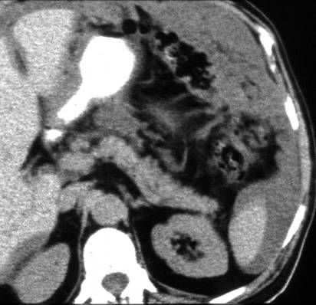
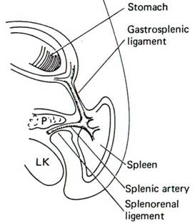
4. Lig. gastrolienale (gastrosplenicum)
probíhá od hilu sleziny k velké křivině žaludku. Probíhají v něm větve a. lienalis určené pro žaludek. Pokračováním je lig. gastrophrenicum - od žaludku kraniálně k bránici. Od hilu sleziny pokračuje dorzálně k bránici a pankreatu lig. splenorenale.

Slide 25
5. Splenorenální lig.
Obsahuje ocas pankreatu a slezinu
Obsahuje distální AL a proximální VL
Gastrosplenické a splenoranální lig. Tvoří levou hranici omentální burzy
Běžná patologie:
Pankreatické choroby k hilu sleziny
Pankreatické choroby k žaludku cestou SR a GS lig.
Varixy

Slide 26
Intraabdominální cesty šíření chorob
Gastrohep. lig.
Hepatoduodenal lig.
Duodenocolicum lig.
Gastrosplenic lig.
Spleorenal lig.
Omentum
Minus
+ Omentum
Majus =
Omentum
Gastrocolic. lig.
Mesocolon trans.
Mesenterium
Omentum majus

Slide 27
6. Gastrokolické lig.
Část gastrosplenického lig.
Obsahuje colon transversum a jde k velké křivině žaludku
Je cestou, kudy vznikají gastrokolické píštěle u:
NSAID vředů
karcinomu žaludku a tlustého střeva

Slide 28
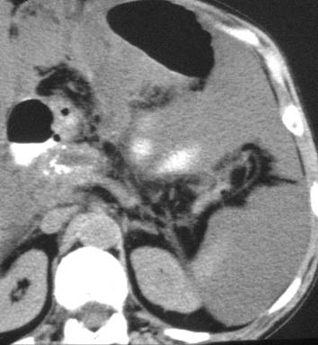
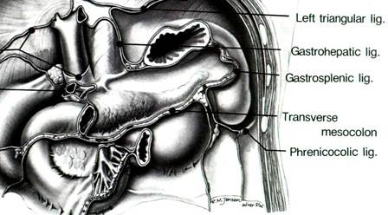
6. Lig. phrenicocolicum = gastrocolicum
v CT obraze je identifikace možná při dostatku tuku v blízkosti předního pólu sleziny a anatomické lienální flexury.

Slide 29
7. Mesocolon transversum
K identifikaci pomohou střední kolické cévy
Primární patologie: vzácná
Sekundární patologie:
Postižení při pankreatitidě
Defekt – transmesenterická hernie (jsou velmi časté, v 70 % po bariantrické chirurgii!!!)

Slide 30
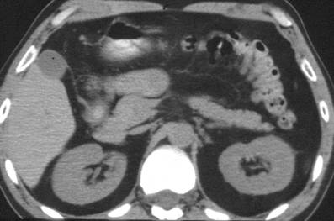
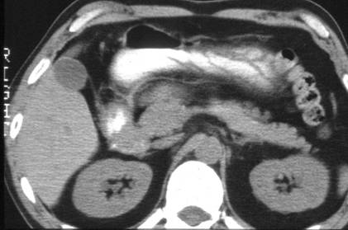
7. Mesocolon transversum
= tvoří závěs příčného tračníku. Jeho úpon vpravo začíná v úrovni D2-D3, překračuje hlavu pankreatu, dolní část těla a ocas slinivky, horní polovinu levé ledviny a levý konec je spojen s lig. phrenicocolicum. Jako široká řasa volně fixuje příčný tračník k zadní stěně a pevně fixuje jeho lienální a hepatální flexuru.

Slide 31
8. Mesenterium
Je to dvojitá vrstva peritonea obalující orgány (střevo) + připevňujcí je k zadní břišní stěně
Po obou stranách je kryté mesotheliem
Peritoneum = tenká serózní membrána jedné vrstvy squamozního epitelu (mesothelium)
K identifikaci tepny, žíly a uzliny
Primární patologie:
Sklerotizující mesenteritis, desmoid, karcinoid,
sarkom (vzácný)
Sekundární patologie:
Infekce, trauma, neoplazie

Slide 32
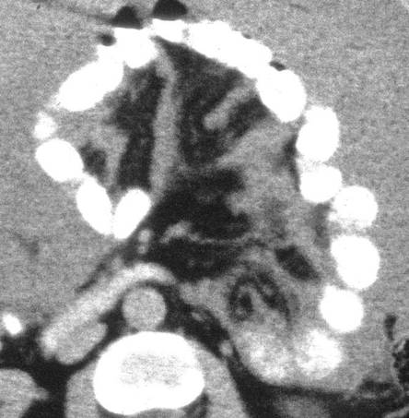
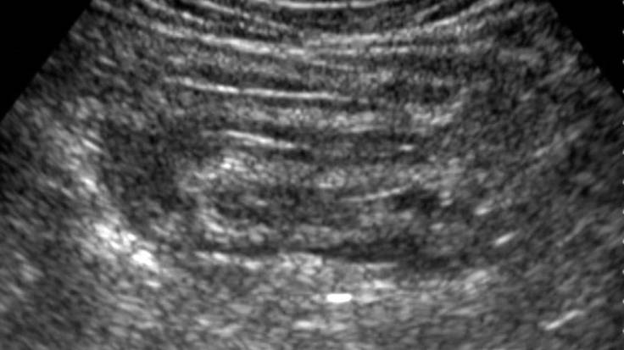
8. Mesenterium
Jeho kořen – radix mesenterii - se upíná na zadní stěnu břišní v čáře, která začíná v oblasti duodenojejunální flexury (vlevo od těla L2), jde dolů a doprava do pravé jámy kyčelní.

Slide 33
9. Omentum majus (velké omentum)
Fůze redundantní řasy GSL
Primární patologie:
Vzácné mesodermální tumory
Infarkt
Sekundární patologie:
Peritoneální rozsev
Zánět – role „policisty“

Slide 34
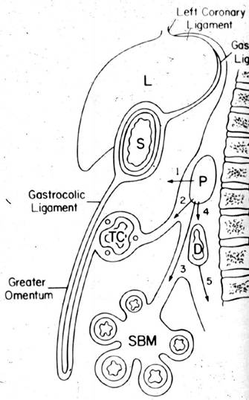
9. Omentum majus
= peritoneální řasa, která začíná na curvatura major ventriculi jako pokračování peritoneálního obalu žaludku, přední list jde před colon transversum, klade se před kličky tenkého střeva, zadní list se vrací k tenia omentalis příčného tračníku. Srůstem obou listů vzniká mezi curvatura major ventriculi a tenia omentalis tračníku lig.gastrocolicum.

Slide 35
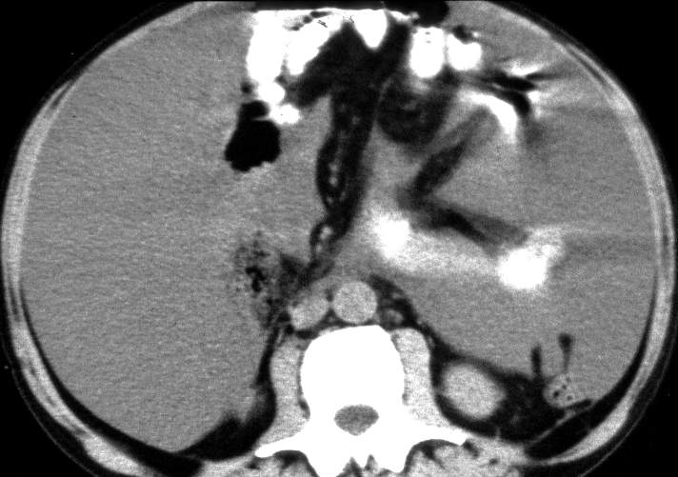
Anatomie dutiny břišní

Slide 36
Nejčastější patologie

Slide 37
Sklerotizující mesenteritis (retraktilní, fibrotická, paniculitis..)
= komplexní zánět mesenteria ? etiologie
Idiopatická
Nespecifický zánět, nekróza tuku, fibróza
Staří muži
Nespecifické symptomy, vzácně fatální
NE lokální invazivita,
CT nález
Perivaskulárně „čistý tuk“ (hallo), „stranding“, venózní přeplnění, retrakce mesenteria, kalcifikace, časti „poddiagnostikované“

Slide 38
Desmoidní tumor
Agresivní fibromatózní tumor
Lokálně invazivní, bez metastatického potenciálu
Většina sporadická (> 80 %)
Vysoká frekvence u FAP
Léčba je velmi problematická
Vysoká tendence k lokální recidivě
Reaguje na NSAID, na antiestrogenní léčbu

Slide 39
Zánětlivý pseudotumor
Benigní, idiopatický chronický zánět
Matoucí nomenklatura:
Zánětlivý myofiblastický pseudotumor
Plasma cell granulom
Zánětlivý fibrosarkom
Predispozice: děti, dorostenci
Může být specifická chromozomální aberace
Radiologie: extrémní variabilita

Slide 40
Trauma mesenteria a střeva
Specifické znamení
Přerušení střevní stěny
Různorodá perfuze
Activní extravasace kontrastu
Leak orálního kontrastu
Volný vzduch
Vysoce sugestivní znamení
Arteriální náhlé ukončení
Vysoce-denzní sraženina v mesenteriu
Brofman N, RadioGraphics 2006

Slide 41
Torze
Obvykle pravý list
Obesita, neobvyklé pohyby
Děti nebo ženy středního věku
Vaskulární insuficience
Segmentární uzávěr
Digitalis
Zavádějící klinický obraz
Apendicitis, cholecystitis

Slide 42
Peritoneální dutina a její prostory (recesy)

Slide 43
Definice
Peritoneální dutina
potenciální prostor v dutině břišní mezi viscerálním a parietálním peritoneem
Bursa omentalis
komunikace s velkou peritoneální dutinou cestou foramen Winslowi (epiploicum)
Peritoneum = tenká serózní membrána jedné vrstvy squamozního epitelu (mesothelium)
parietální peritoneum pokrývá břišní stěnu, viscerální pokrývá orgány (střevo = seróza)

Slide 44
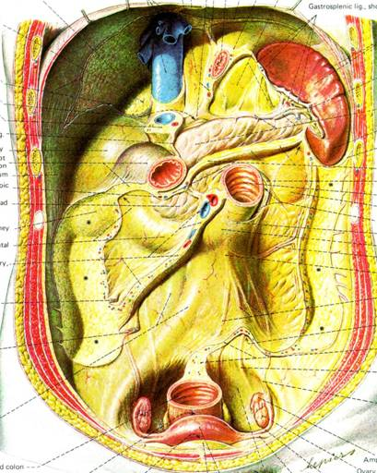
Peritoneální dutina
Supramezokolický prostor
Inframezokolický prostor
Pánevní dutina

Slide 45
Peritoneální prostory, dutiny = recesy
Výchlipky, „vaky“ peritonea
Místa, kde nejčastěji nalezneme abscesy a metastázy
Ty, které jsou klinicky významné mají svůj název (Morisonův vak, Douglasův vak)
Jsou uložené intraperitoneálně

Slide 46
Supramezokolický prostor
Mezi bránicí a mesocolon transversum.
Má čtyři intraperitoneální oddíly-
vpravo:
subfrenický (suprahepatický) prostor
subhepatický prostor
Vlevo:
subfrenický prostor
bursa omentalis (BO)
a extraperitoneální prostor jater.

Slide 47
Pravý subfrenický prostor
Pravý a levý subfrenický prostor rozděluje ligamentum falciforme hepatis. To se rozestupuje dorzálně vpravo/vlevo jako lig. triangulare hepatis dextrum et sinistrum. LTS vlevo na konci jater přechází v appendix fibrosa.
Lig. teres hepatis = obliterovaná vena
umbilicalis.

Slide 48
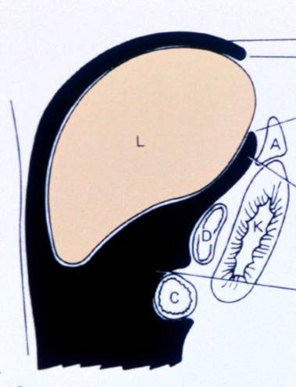
Pravý subfrenický prostor Subhepatický prostor
Přední oddíl (dole ohraničený mesocolon
transversum)
Zadní oddíl, označovaný jako recessus hepatorenalis (Morisonův vak - v poloze na zádech nejnižší oddíl pravého supramezokolického prostoru).
Subfrenický prostor
Zadní subhep.
prostor
Morisonův vak
Přední subhep. prostor

Slide 49
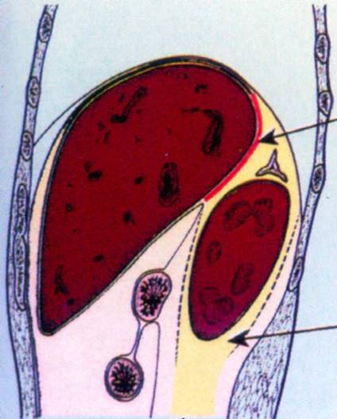
Subhepatický prostor Je spojen se subfrenickým prostorem přes volný okraj jater.

Slide 50
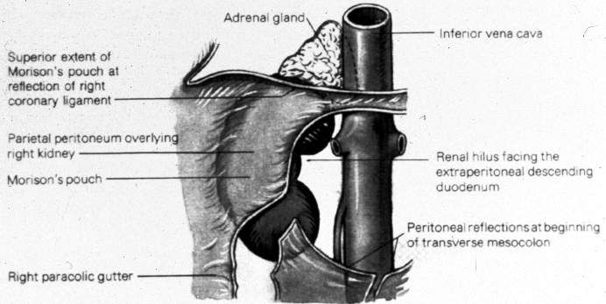
Subhepatický prostor

Slide 51
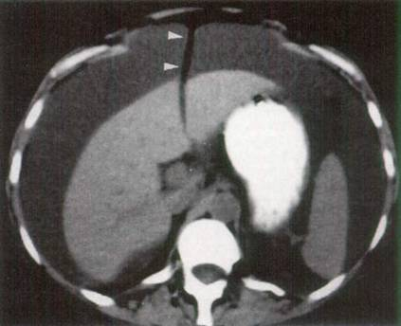
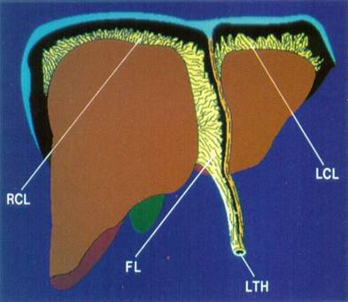
LTS
LTD
LF
LTH
Pravý a levý subfrenický prostor odděluje ligamentum falciforme hepatis (LF). To se rozestupuje dorzálně vpravo/vlevo jako lig. triangulare hepatis dextrum(LTD) et sinistrum(LTS). LTS vlevo na konci jater přechází v appendix fibrosa. Lig. teres hepatis(LTH) = obliterovaná vena umbilicalis.

Slide 52
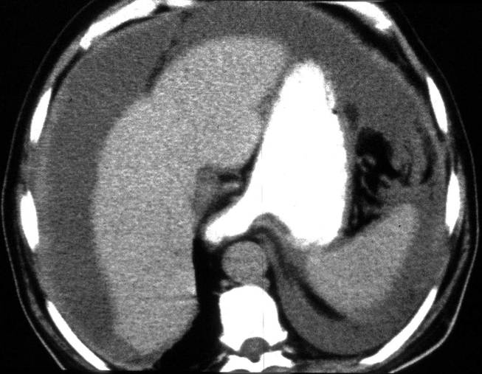
Levý subfrenický prostor
Tři recesy
gastrohepatický
gastrosplenický
splenorenální)

Slide 53
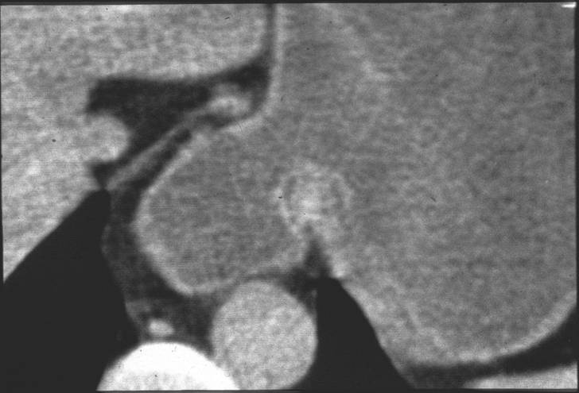
Kardie – voda, hypotonie (Buscopan)

Slide 54
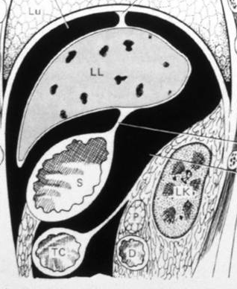
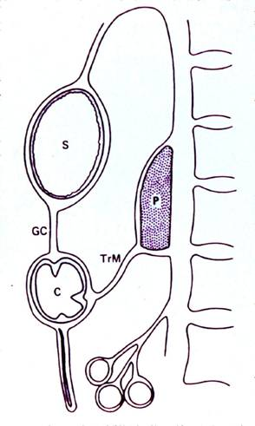
Omentální burza
Ohraničení:
Vpředu malá předstěra (omentum minus), zadní stěna žaludku a lig. gastrocolicum (část omentum majus)
Vzadu slinivka břišní a dvanáctník
Nahoře játra a bránice
Dole mesocolon a colon transversum

Slide 55
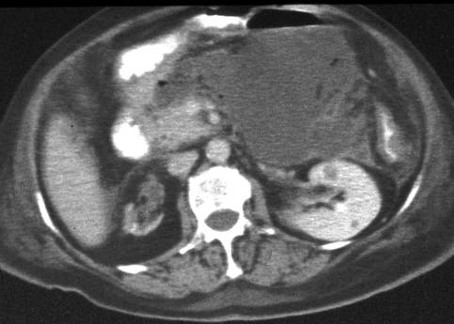
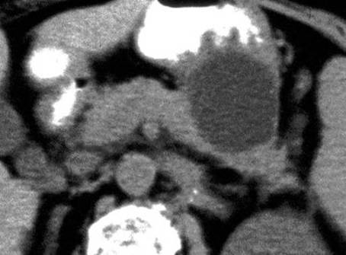
Omentální burza
Ohraničení:
Vpředu malá předstěra (omentum minus), zadní stěna žaludku a lig. gastrocolicum (část omentum majus)
Vzadu slinivka břišní a dvanáctník
Nahoře játra a bránice
Dole mesocolon a colon transversum

Slide 56
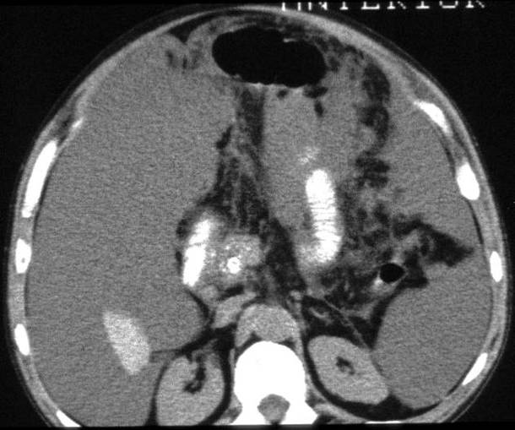
Omentální burza

Slide 57
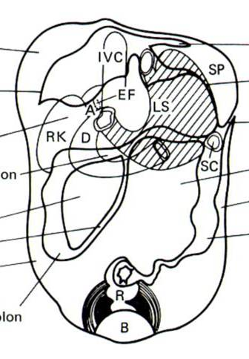
Inframezokolický prostor
Od mesocolon transversum až po pánevní dutinu.
Radix mesenterii ho rozděluje na
Levý infrakolický prostor
Pravý infrakolický prostor
Podél laterálního okraje vzestupného a sestupného tračníku pak popisujeme:
Pravý parakolický prostor
Levý parakolický prostor, který
vlevo kraniálně uzavírá lig. phrenicocolicum.

Slide 58
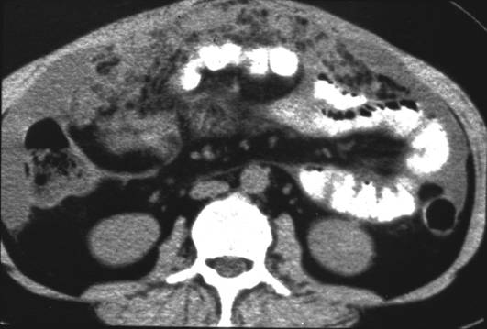
Inframezokolický prostor
V inframezokolickém prostoru jsou uloženy kličky tenkého střeva a mesenterium, ventrálně před střevními kličkami je velká předstěra (omentum majus).

Slide 59
Parakolický prostor
Laterálně od vzestupného a sestupného tračníku
Pravý je objemnější a častěji je v něm patologie než v levém
Je to hlavní cesta šíření procesů z horní do dolní peritoneální dutiny

Slide 60
Nejčastější patologie

Slide 61
Omentální burza – ascites: zdroje
Tenzní ascites
Lokální zdroje
Pankreatitis, karcinom slinivky
Vřed žaludku, karcinom žaludku
Karcinomatóza
Infekční peritonitida

Slide 62
Peritoneální metastázy - karcinomatoza
Metastázy na povrchu peritonea, na/v ligamentech, mesenteriu, omentu
Nodulární zesílení povrchu peritonea
Omentální metastázy (omentální „cake“), nodulární zesílení
Obvykle ascites
Burza omentalis
Dif.df.
mesotheliom, TBC, primární serózní karcinomatóza, lymfomatóza, edém

Slide 63
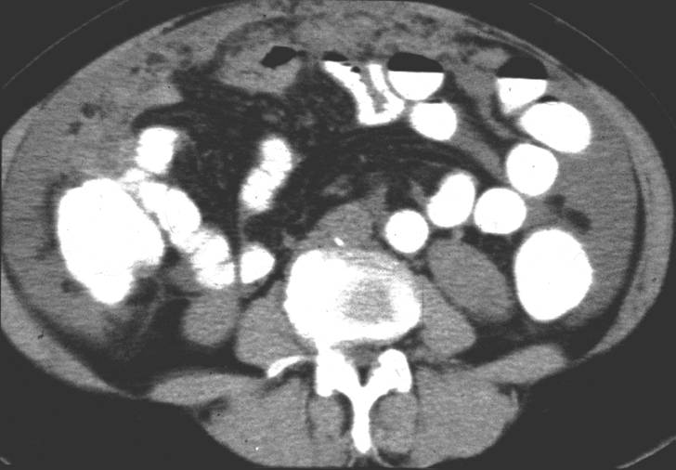
Abdomen - GIT (jícen, žaludek, tenké a tlusté střevo, peritoneální prostory)

Slide 64
Peritoneum, infiltrace, chemoterapie, ca ovaria

Slide 65
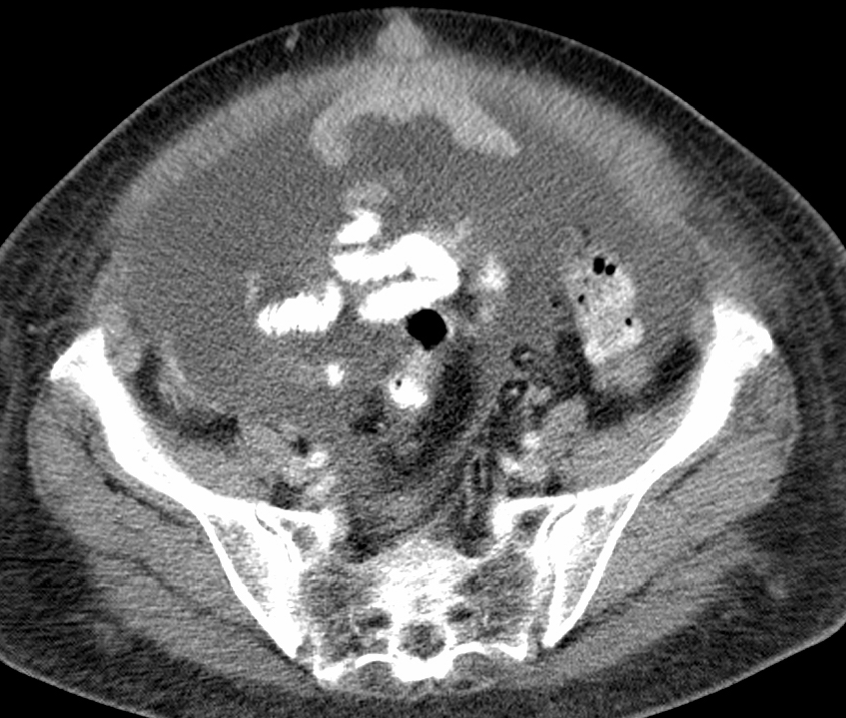
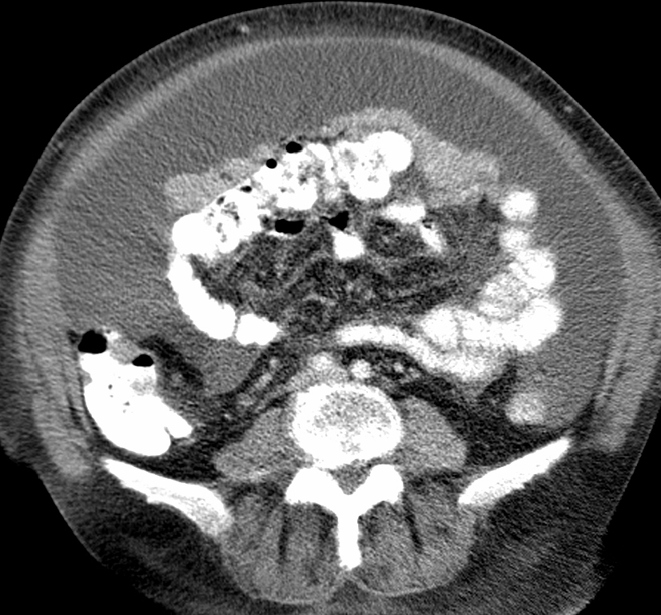
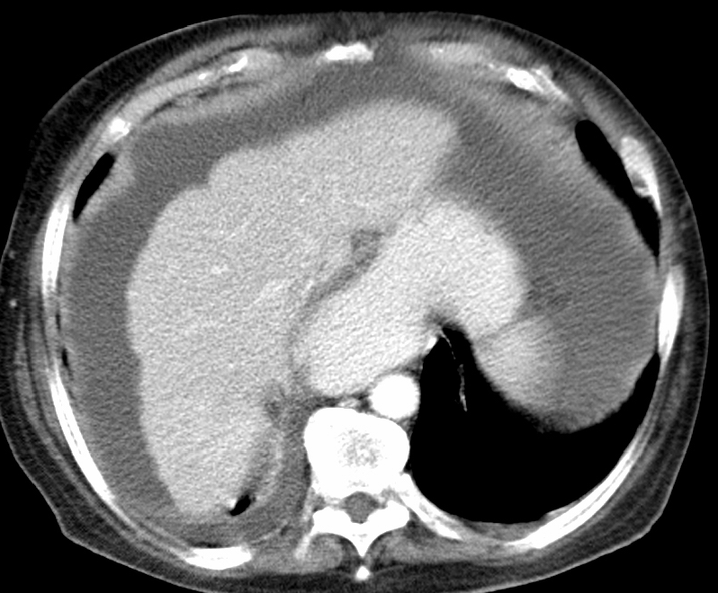
Peritoneum, metastázy, ovárium

Slide 66
Peritoneum, mesenterium metastázy

Slide 67
Pseudomyxoma peritonei
Gelatinozní ascites
Ruptura mucinózního adenokarcinomu (apendix)
I jiné tumory, ovarium…
Ascites > denzita vody
Efekt masy, „vroubkovaný“ povrch jater, sleziny

Slide 68
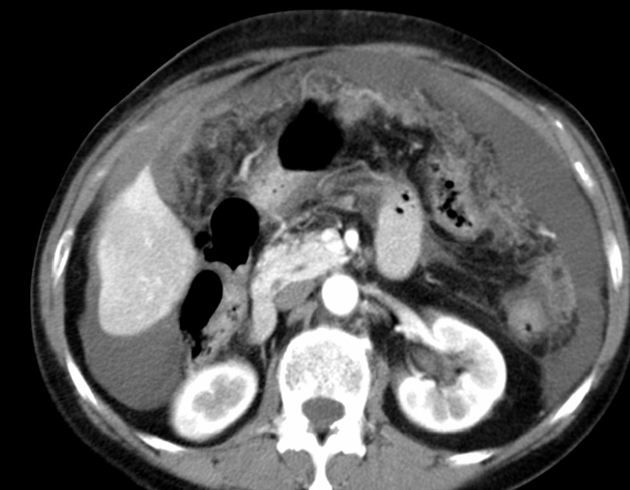
Metastázy

Slide 69
Peritoneální mesotheliom
Dif.dg. s karcinomatózu pomocí CT nemožná
Nodulární implantáty
Hvěždicovité uspořádání „tuhého“ mesenteria
Asbest (kalcifikace..)
Vzácný je peritoneální lymfom!!!

Slide 70
Peritonitis
Infekční nebo zánětlivý proces postihující peritoneum
Příčiny
Infekce (Crohn), žluč či krev, dialýza, autoimunní
Hladké, zesílené, sytící se peritoneum
Laločnatý ascites
Infiltrované mesenterium a omentum
„Spontánní„ bakteriální peritonitis (cirhóza + infikovaný ascites

Slide 71
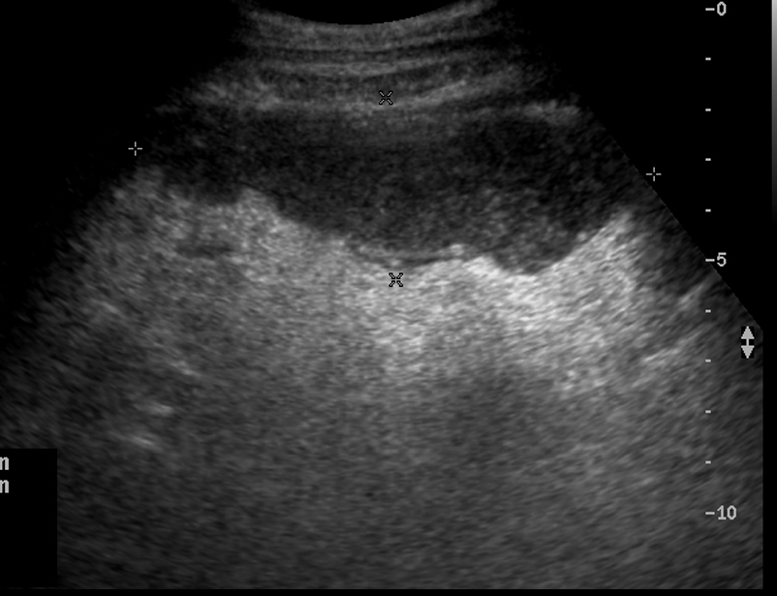
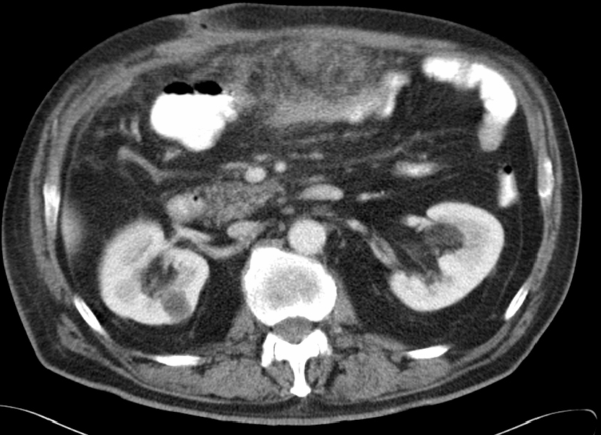
Peritonitis

Slide 72
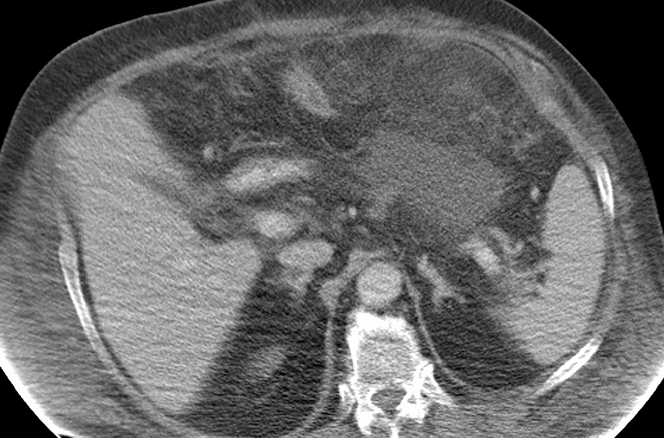
Peritonitis

Slide 73
Cocoon syndrom
Opouzdřená, vazivová peritonitis
Chronická (dlouhodobá) dialýza (CAPD)
Opakováné SBO (fatální)

Slide 74
Jiné
Intraperitoneální absces
Lymfokéla
Laločnatý, ohraničený ascites
Pseudocysta pankreatu

Slide 75
Shrnutí
Viditelné peritoneum = patologie
Laločnatý, ohraničený ascites = adheze, tumor, peritonitis
Ascites v omentální burze = tumor, peritonitis, lokální příčina (pankreas, žaludek)
Omentální „koláč“ neboli nodulární zesílení = tumor
Rozmazené omentum + uniformní zesílení peritonea = benigní, zánět, sklerozující mesenteritis

Slide 76
Hernie

Slide 77
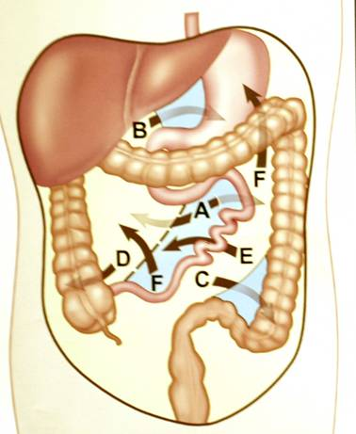
A – Paraduodenální
B – foramen Winslowi
C – Intersigmoideální
D – Pericékální
E – Retroanastomotická
F – Transmesenterická

Slide 78
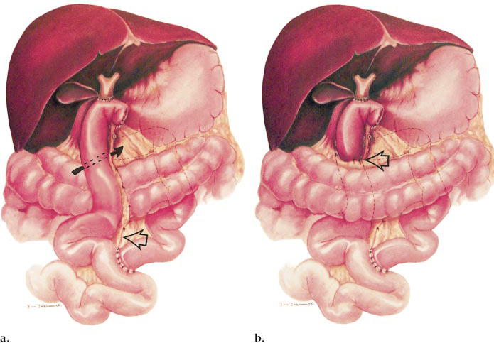

Slide 79
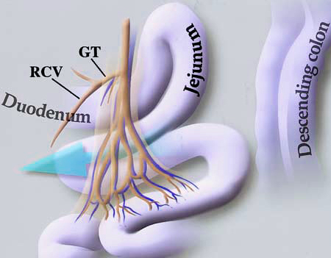
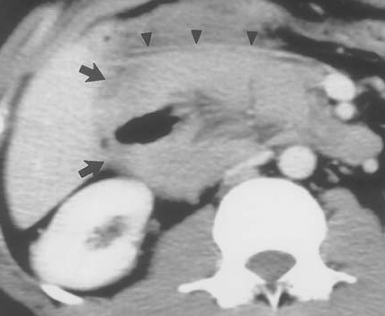

Slide 80
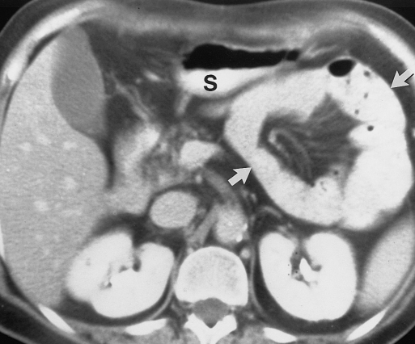
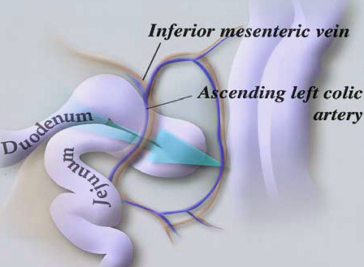
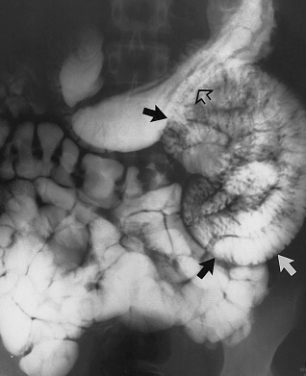
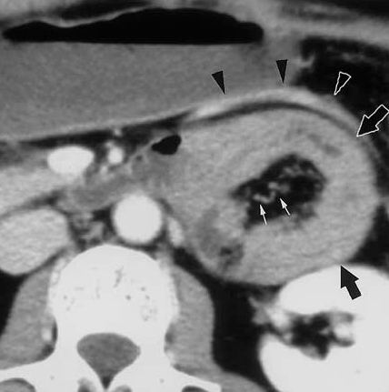

Slide 81
Levostranná paraduodenální hernie

Slide 82
Anatomické detaily

Slide 83
Mesenterium - tenké střevo

Slide 84
Tenké střevo

Slide 85
Tenké střevo
Valvulae conniventes = Kerkringovy řasy
Hypoechogenní muscularis propria
Hyperechogenní submukosa
Hypoechogenní mukosa

Slide 86
Tenké střevo
M. rectus amdominis
Hyperechogenní serosa
Tloušťka stěny do 3 – 5mm
Hypoechogenní muscularis propria
Hyperechogenní submukosa
Hypoechogenní mukosa

Slide 87
Tlusté střevo

Slide 88
Tlusté střevo
Epitel
Lamina propria
Muscularis mucosae
Submucosa
Mucularis propria (circularis)
Muscularis propria (longitudinalis, taeniae)

Slide 89
Tlusté střevo

Slide 90
Tlusté střevo

Slide 91
Játra

Slide 92
Játra (hepar)
Játra jsou uložena v pravém supramezokolickém prostoru intraperitoneálně. Rozdělujeme je na 8 jaterních subsegmentů.
Subsegmenty jsou odděleny jaterními žilami na subsegmenty 2/3, 4, 8/5, 7/6.
Portální žíla rozděluje subsegmenty na kraniální (2, 4a, 8 a 7) a kaudální (3, 4b, 5, 6).
Lobus caudatus je subsegment 1.

